Slide 1

第三章:多维随机变量及其分布
Weiqi Luo (骆伟祺)
School of Data & Computer Science
Sun Yat-Sen University
Email：luoweiqi@mail.sysu.edu.cn

Slide 2
第三章:多维随机变量及其分布
二维随机变量
边缘分布
条件分布
相互独立的随机变量
两个随机变量的函数的分布

Slide 3
1. 二维随机变量
实际中，我们往往需要同时考察两个或两个以上的随机变量，如为了研究某地区学龄前儿童发育情况，对该地区儿童进行抽查，考察每个儿童的身高和体重； 如考察炮弹着点位置的横、纵坐标两随机变量确定等
二维随机变量
同时考察两个一元随机变量X, Y， 形成一个维度为2的随机向量（X，Y）, 称为二元随机变量。
注：二维随机变量（X，Y）不仅与X及Y有关，而且还依赖这两随机变量的相互关系。因此，不能像之前那样单独地研究X和Y，需将（X，Y）作为一个整体进行讨论。

Slide 4
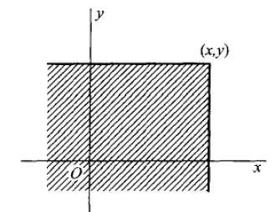
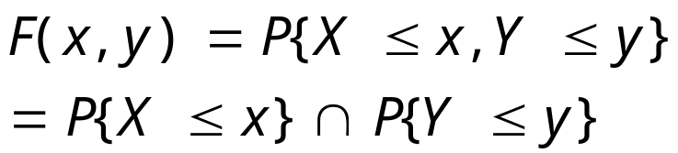
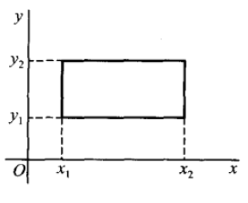
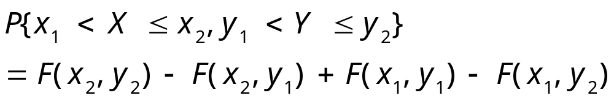
1. 二维随机变量
联合分布函数
设（X，Y）是二维随机变量，对于任意实数x，y，二元函数

Slide 5

1. 二维随机变量
联合分布函数性质
非递减性。
对于任意固定y， 当x₂>x₁, F(x₂,y) ≥ F(x₁,y);
对于任意固定x， 当y₂>y₁, F(x,y₂) ≥ F(x,y₁)
0≤ F(x,y) ≤ 1, 且
对于任意固定y, F(-∞,y)=0; 对于任意固定x, F(x,-∞)=0;
F(-∞, -∞)=0, F(+∞, +∞) =1
右连续
F(x+0,y)= F(x,y), F(x,y+0)=F(x,y)
对于任意
同时满足上述三条的二元函数F(x,y)可以构成某二元函数x,y 的联合分布函数

Slide 6
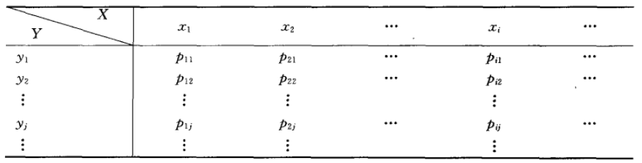
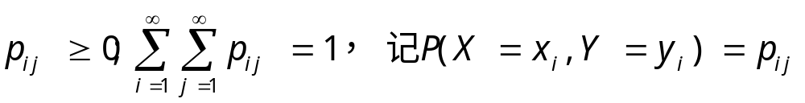
1. 二维随机变量
离散型的二维随机变量
若二维随后变量（X，Y）全部可能取到的值是有限对或可列无限多对，则称（X，Y）是离散型随机变量。
离散型随机变量分布律

Slide 7
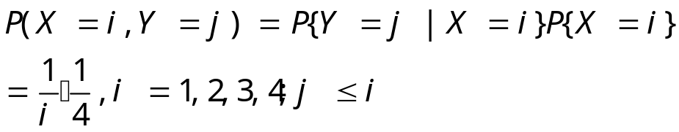
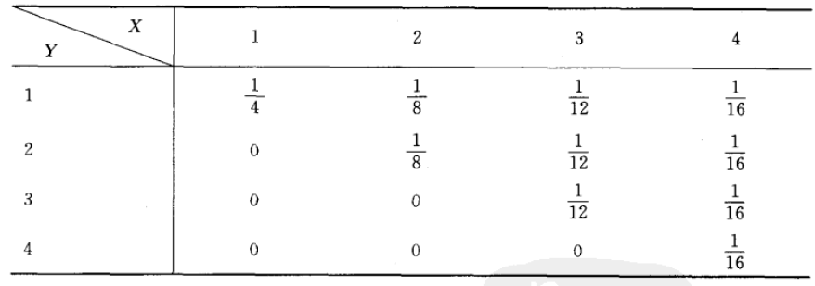
1. 二维随机变量
例1 设随机变量X在1,2,3,4四个整数中等可能取一个值，另一个随机变量Y在1~X中等可能地取一个整数值，试求（X,Y）的分布律

Slide 8
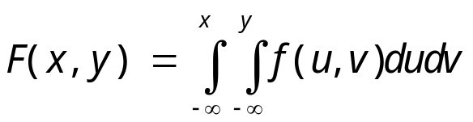
1. 二维随机变量
连续型的二维随机变量
对于二维随机变量(X,Y)的分布函数F(x,y),如果存在非负可积函数f(x,y)使得对于任意x, y 有
则称(X,Y)是连续型的二维随机变量；
函数f(x,y)称为二维随机变量(X,Y)的概率密度

Slide 9
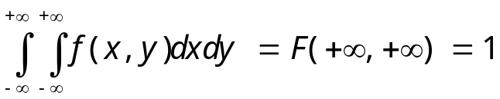
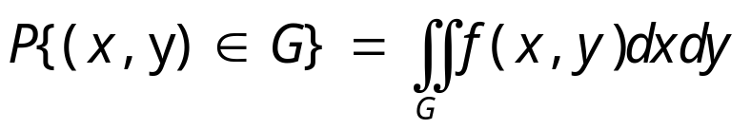
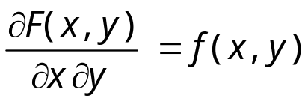
1. 二维随机变量
联合概率密度性质
f(x,y)≥0
设G是xOy平面上的区域，点（X,Y）落在G内的概率为
若f(x,y)在点（x,y）连续，则有

Slide 10
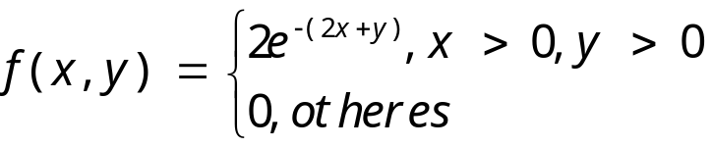
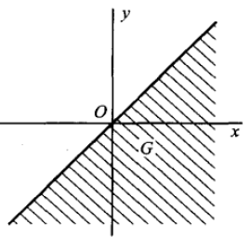
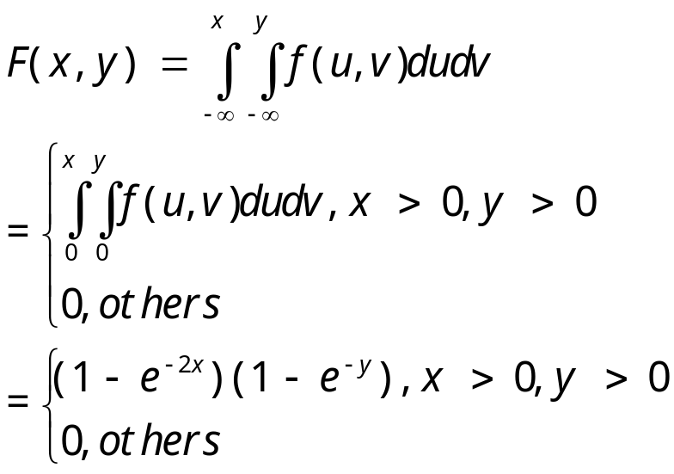
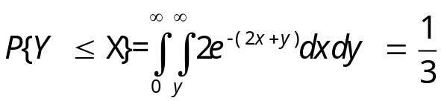
1. 二维随机变量
例2. 设二随机变量(X,Y)具有概率密度
求分布函数F(x,y) 和概率P{Y≤X}

Slide 11
1. 二维随机变量
n维随机变量
二元(X,Y) 推广到 n元 (X₁, X₂, … X_{n})
n维随机变量的联合分布函数
对于任意n个实数x₁, x₂, … x_{n，}n元函数

Slide 12
2. 边缘分布
二维随机变量（X，Y）作为一个整体，具有分布函数F(X,Y)，
而X和Y都是随机变量，各自也有分布函数，记为F_{X}(x), F_{y}(y)

Slide 13
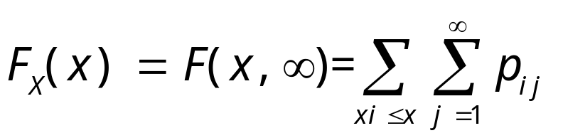
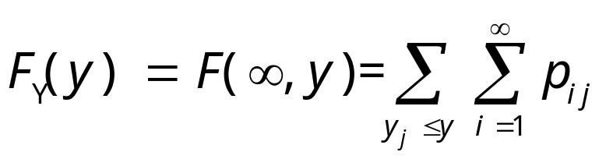
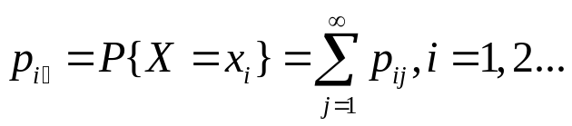
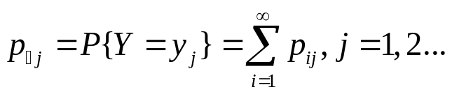
2. 边缘分布
离散型随机变量
对j求和
对i求和

Slide 14
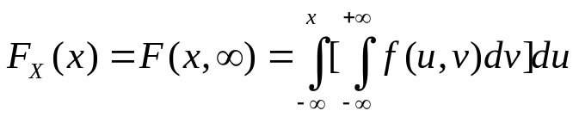
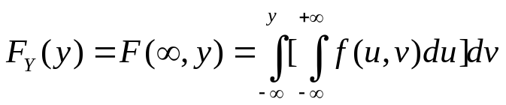
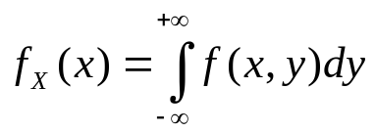
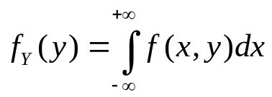
2. 边缘分布
连续型随机变量
设(X,Y)的概率密度为f(x,y), 则
关于X的边缘概率密度 (对y作积分)
关于Y的边缘概率密度 (对x作积分)

Slide 15
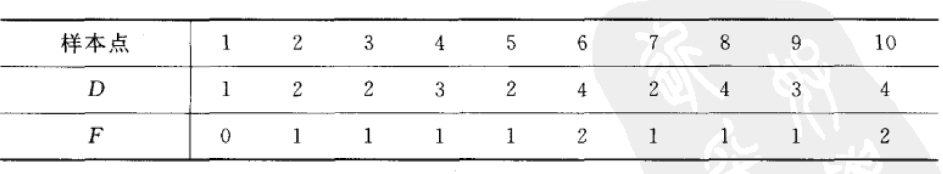
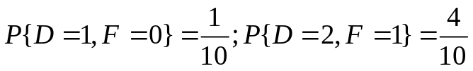
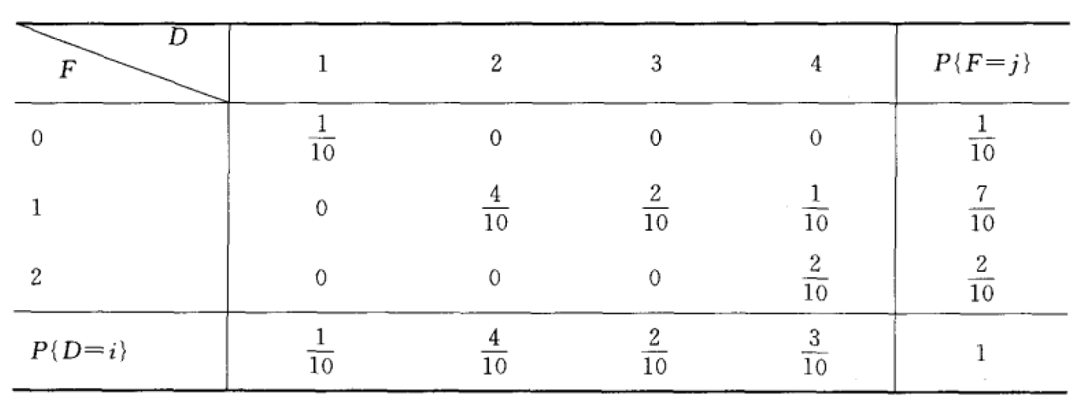
2. 边缘分布
例1. 一整数N等可能地在1,2...10十个值中去一个值，设D=D(N)是能整除N的正整数的个数，F=F(N)是能整除N的素数的个数，试写出D和F的联合分布律及边缘分布律
D的取值：1，2，3，4
F的取值：0，1，2
联合分布
边缘分布

Slide 16
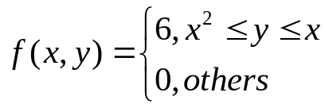
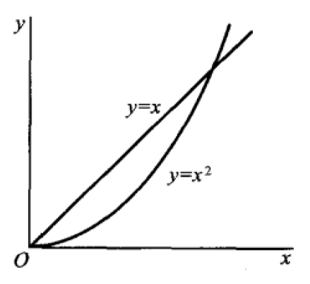
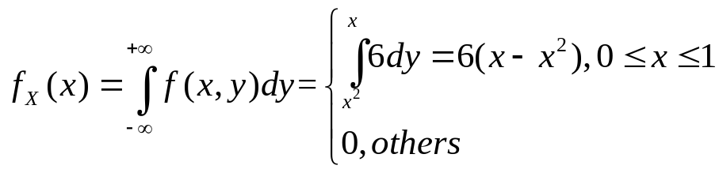
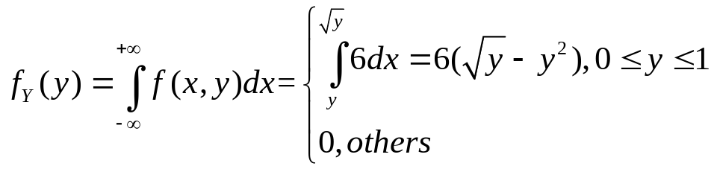
2. 边缘分布
例2. 设随机变量X和Y具有联合概率密度
求边缘密度f_{X}(x) ,f_{Y}(y)

Slide 17
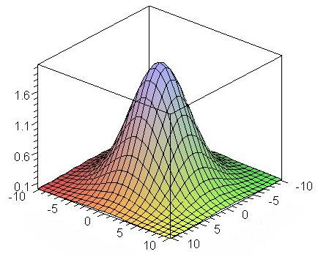
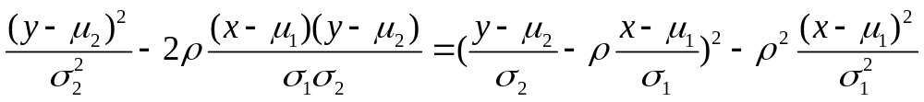
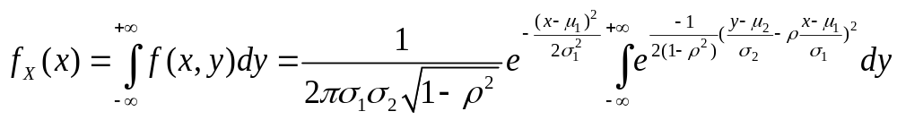
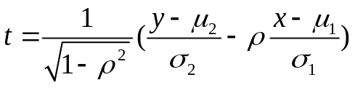
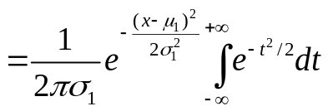
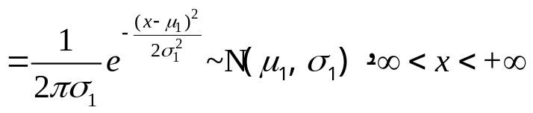
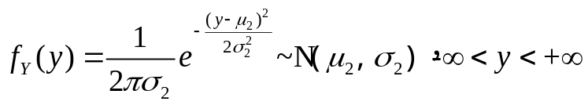
2. 边缘分布
二维高斯分布
其中μ₁, μ₂, σ₁,σ₂, ρ 都是常数，且 σ₁>0,σ₂>0, -1<ρ<1,记 (X,Y)~N(μ₁,μ₂, σ²₁,σ²₂, ρ )
1. 二维正态分布的两个边缘分布都是一维正态分布，且都不依赖参数ρ；
2. 两个一维正态分布X和Y，一般不能确定二维正态分布(X,Y) ρ未确定

Slide 18
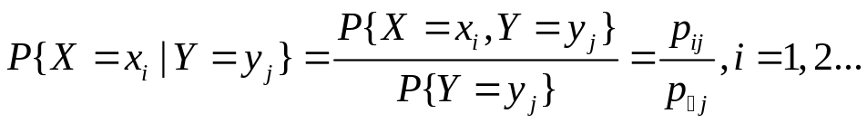
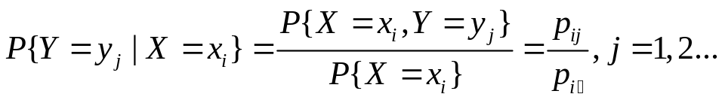
3. 条件分布
条件分布律
设(X,Y) 是二维离散型随机变量
对于固定的j, 若P(Y=y_{j})>0, 则称
为在Y=y_{j}条件下随机变量X的条件分布律
对于固定的i, 若P(X=x_{i})>0, 则称
为在X=x_{i}条件下随机变量Y的条件分布律

Slide 19
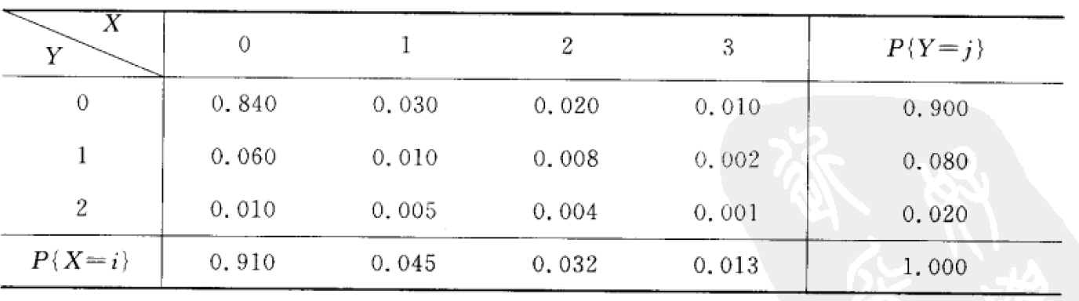

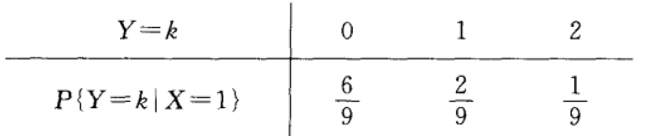

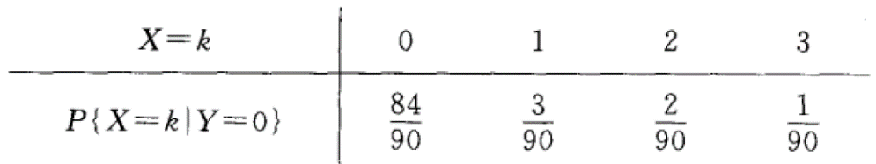

3. 条件分布
例1. 两道工序：其一是紧固3只螺栓，其二是焊接2处焊点，以X表示螺栓固得不良的数目，以Y表示焊接点不良的数目，有以下联合分布律； 求1)X=1条件下，Y的条件分布律；2)Y=0条件下，X的条件分布律

Slide 20


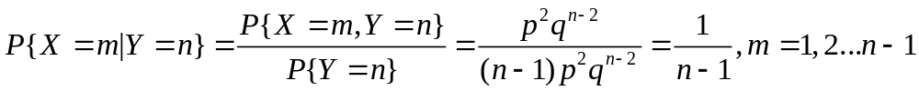
3. 条件分布
例2. 射手射中目标概率为p (0<p<1), 射击直至击中目标两次为止，X表示首次击中目标所进行的射击次数，Y表示总共进行的射击次数，试求X和Y的联合分布律和条件分布律

Slide 21


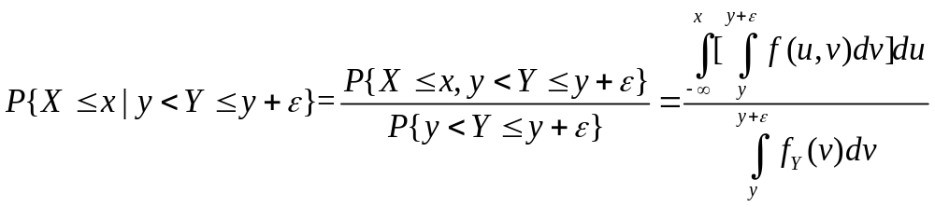
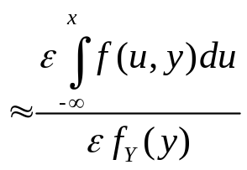
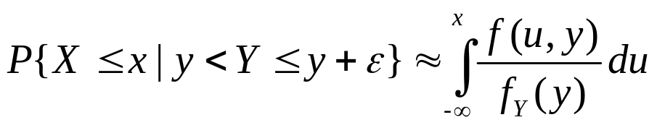
3. 条件分布
【连续情形】设(X,Y)概率密度为f(x,y), (X,Y)关于Y的边缘概率密度为f_{Y}(y),
对给定y，对于任意固定ε>0和对于任意x，考虑条件概率
Why not Y=y;
几何意义?
ε→0, 在某些条件下可近似
条件概率密度

Slide 22
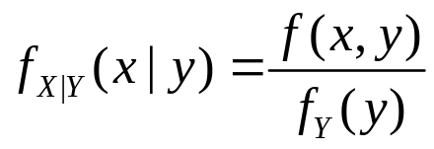
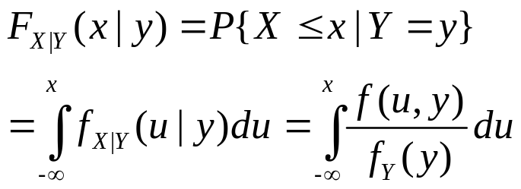
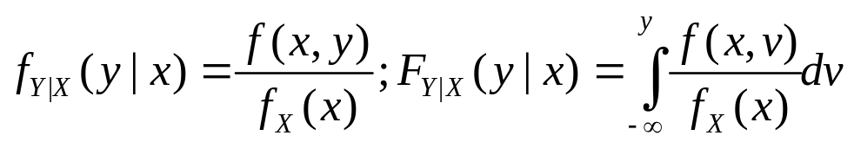
3. 条件分布
条件概率密度
设二维随机变量(X,Y)的概率密度为f(x,y), (X,Y)关于Y的边缘概率密度为f_{Y}(y),若对于固定的y,f_{Y}(y)>0, 则称f(x,y)/f_{Y}(y)为在Y=y条件下X的条件概率密度记为
y<Y≤y+ε
在Y=y的条件下X的条件分布函数
类似可定义

Slide 23





3. 条件分布
例3 设G是平面上的有界区域，其面积为A。若二维随机变量(X,Y)具有概率密度
则称(X,Y)在G上服从均匀分布。设二维随机变量(X,Y)在圆域x²+y²≤1上服从均匀分布
求条件概率密度f_{X|Y}(x,y).
y=0
当-1<y<+1时
y=1/2

Slide 24




3. 条件分布
例4. 设数X在区间(0,1)上随机地取值，当观察到X=x, (0<x<1)时，数Y在区间(x,1)上随机地取值，求Y的概率密度f_{Y}(y).

Slide 25


4. 相互独立的随机变量
相互独立
设F(x,y)及F_{X}(x), F_{Y}(y)分别是二维随机变量(X,Y)的分布函数及边缘分布函数，若对于所有x,y 有
则称随机变量X和Y相互独立
对于离散型随机变量(X,Y)，上式等价于对于所有x,y 有
对于连续型随机变量(X,Y) ，上式等价于对于所有x,y 有

Slide 26


4. 相互独立的随机变量
若X，Y具有联合分布律
检验
则X，Y是相互独立的

Slide 27

4. 相互独立的随机变量
二维正态随机变量(X,Y)的密度函数
若参数ρ=0， 则
对于二维正态随机变量(X,Y)，X和Y相互独立的充要条件是参数ρ=0

Slide 28





4. 相互独立的随机变量
例 一负责人到达办公室的时间均匀分布在8~12小时，他的秘书到达办公室时间均匀分布在7~9时，设他们到达时间相互独立，求他们到达办公室的时间差不超过5分钟的概率

Slide 29



4. 相互独立的随机变量
2维➔n维情况
若存在非负可积函数f(x₁,x₂,…x_{n})，使得对于任意实数x₁,x₂,…x_{n}有
则称f(x₁,x₂,…x_{n})为 (X₁,X₂,…X_{n})的概率密度函数
边缘分布: 若F(x₁x₂…x_{n})已知，则(X₁,X₂,…X_{n})的 k维 (1≤k<n)边缘分布可随之确定，如
相互独立
若对于所有x₁,x₂,…x_{n}有
则称随机变量X₁,X₂, …X_{n}相互独立

Slide 30
4. 相互独立的随机变量
若对于所有x₁,x₂,…x_{m};y₁,y₂,…y_{n}有
F₁, F₂, F分别是随机变量(X₁,X₂,…X_{m}), (Y₁,Y₂,…Y_{n})和(X₁,X₂,…X_{m},Y₁,Y₂,…Y_{n})
的分布函数，则称随机变量(X₁,X₂,…X_{m}), (Y₁,Y₂,…Y_{n})相互独立
定理 （证明略）
设(X₁,X₂,…X_{m})和(Y₁,Y₂,…Y_{n})相互独立，则X_{i}(i=1,2…m)和Y_{j}(j=1,2…n)相互独立；
若h和g是连续函数，则h(X₁,X₂,…X_{m})和g(Y₁,Y₂,…Y_{n})相互独立

Slide 31





5. 两个随机变量的函数的分布
Z=X+Y的分布
设(X,Y)是二维连续型随机变量，它具有概率密度f(x,y),则Z=X+Y仍为连续型随机变量，其概率密度为
OR
若X和Y相互独立，则
OR
上述两个式子称为f_{X}和f_{Y}的卷积公式，记为

Slide 32






5. 两个随机变量的函数的分布
固定z和y对积分
做变量变换
令x=u-y,得
概率密度

Slide 33




5. 两个随机变量的函数的分布
例1. 设X和Y是相互独立的随机变量，都服从N(0,1)分布，其密度函数为
求Z=X+Y的概率密度
~N(0,2)
若X_{i}~N(μ_{i},σ²_{i})，i=1,2…n 且相互独立，则
Z=X₁+X₂+…X_{n} ~ N(μ₁+μ₂…+μ_{n,} σ²₁ σ²₂ …+σ²_{n})
一般地，有限多个相互独立的正态随机变量的线性组合仍然服从正态分布

Slide 34





5. 两个随机变量的函数的分布
例2. 两串联电阻R₁R₂相互独立，概率密度均为
求总电阻R= R₁+R₂的概率密度

Slide 35

5. 两个随机变量的函数的分布
例3. 设随机变量X,Y相互独立,且服从参数为α,θ;β,θ的Г分布，其密度函数如下
试证明Z=X+Y服从参数为α+β,θ的Г分布
详见Textbook P. 78-79
推广：X₁, X₂, … X_{n}相互独立，且X_{i}服从参数为α_{i},β (i=1,2, …n)的Г分布，则其和
Z= X₁+ X₂ … +X_{n}服从参数为 α₁+α₂+…α_{n} ,β的Г分布

Slide 36



5. 两个随机变量的函数的分布
设(X,Y)是二维连续型随机变量，它具有概率密度f(x,y), 则 Z=Y/X, Z= XY
仍然为连续型随机变量，其概率密度分别是
若XY相互独立，则

Slide 37









5. 两个随机变量的函数的分布
证： Z=Y/X的分布函数为
类似可得
概率密度f_{Y/X}(z)

Slide 38



5. 两个随机变量的函数的分布
例4. 某公司提供一种地震保险
保险费Y的概率密度为
保险赔付X的概率密度为
设X与Y相互独立，求Z=Y/X的概率密度

Slide 39


5. 两个随机变量的函数的分布
M= max{X,Y}, N= min{X,Y}的分布
设X,Y是两个相互独立的随机变量，它们的分布函数分别为F_{X}(x), F_{Y}(y)
推广到n个相互独立随机变量上

Slide 40










5. 两个随机变量的函数的分布
例5 系统L又两相互独立的子系统L₁, L₂连接而成，连接方式如下图，已知L1,L2的寿命为X,Y，概率密度分别为
求不同连接方式系统L的寿命Z的概率密度
串联
并联
备用

Slide 41
Home works
Ex. 2, 3, 4, 9, 10, 11, 14, 17, 19, 24, 29, 36

